Slide 1


螺纹钢需求持续偏弱，反弹不宜期待过高
2022年8月26日
钱龙 从业资格证号：F3077614 投资咨询资格证号：Z0017608

Slide 2

一周价格观察（周五数据）
品种 | 主力合约收盘（涨跌） | 现货价格（涨跌） | 基差 | 月差
螺纹 | 4097（+45） | 4220（-10） | 123 | 231
热卷 | 4061（+61） | 3970（-10） | -91 | 148
铁矿 | 735（+29.5） | 820（+15） | 85 | 36.5
焦炭 | 2693（+65) | 2800（0） | 107 | 148
焦煤 | 2050（+89.5） | 2130（0） | 80 | 275

Slide 3
逻辑及策略
本周黑色市场小幅反弹，基本收回了上周的跌幅，市场情绪有所转暖。 螺纹钢方面，本周螺纹产量增加4.28万吨至269.46万吨，同比减少57.92万吨；社库环比减少19.81万吨至508.25万吨，同比减少280.35万吨；厂库环比增加4.55万吨至213.16万吨，同比减少120.1万吨。本周螺纹表观消费量环比回落26.53万吨至284.72万吨，同比减少54.96万吨。螺纹周产量连续第五周回升，总库存连续第十周下降，不过降幅明显收窄，表需大幅回落。近日宏观政策层面不断释放宽松预期，对市场情绪形成较强提振。不过当前地产需求依然较弱，高温限电及疫情散发对需求端也形成一定影响，市场对于旺季需求改善的强度难有过高期待。短期螺纹盘面仍以震荡整理对待。 铁矿方面，247家钢厂的高炉开工率80.41%，环比增加2.24%；日均铁水产量229.4万吨，环比增加3.62万吨。全国45个港口进口铁矿库存为13815.99万吨，环比下降72.21万吨；日均疏港量283.09万吨增4.87万吨。从基本面来看，供应端海外发运量有所回落、到港量有所增加。需求端钢厂复产预期持续兑现。港口库存自7月以来首度出现降库，高炉开工，铁水产量继续回升，钢厂复产趋势维持。但终端工地需求不振，螺纹钢去库趋势也大幅放缓，需观察未来高炉开工增长能否继续维持。多空交织下，预计铁矿继续震荡运行为主，不应对反弹高度有过多期待。 焦炭方面，近期焦企利润得到一定修复，部分焦企开工稍有提升，焦炭供应量增加，少数仍有小幅限产；目前焦炭发运顺畅，整体场内库存低位运行。钢厂高炉开工率小幅提升，对焦炭需求较好，然钢材市场震荡运行，终端需求较弱，钢厂对原料补库较为谨慎，预计短期焦炭盘面仍将延续震荡走势。 焦煤方面，甘其毛都口岸短盘运费市场主流在150-190元/吨区间内，近期小幅上涨。策克口岸马克A煤成交价小幅下滑，下游采购较少。三大主要口岸总通关车数较昨日增92车，蒙5#精煤报价1930元/吨。陕西地区部分煤矿受疫情影响实施静态管理，除前期倒面或事故等原因停产煤矿之外，受疫情影响停产煤矿共计17家，涉及产能2055万吨，占比约4%。目前国内焦企利润改善开工回升，不过补库仍偏谨慎，煤矿库存有所回落。供需有所好转，整体仍偏宽松，盘面短期震荡为主。

Slide 4

螺纹供求：表需继续回落，保持低位震荡

Slide 5
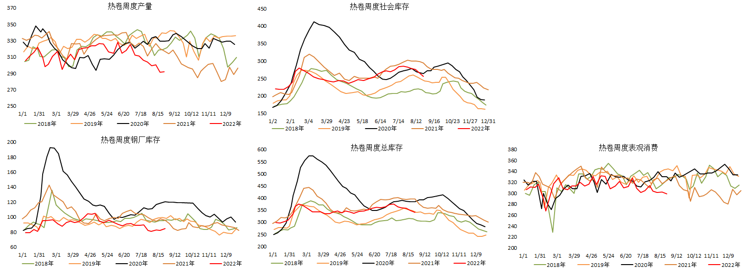
热卷供求：产量小幅止跌，需求继续下滑

Slide 6
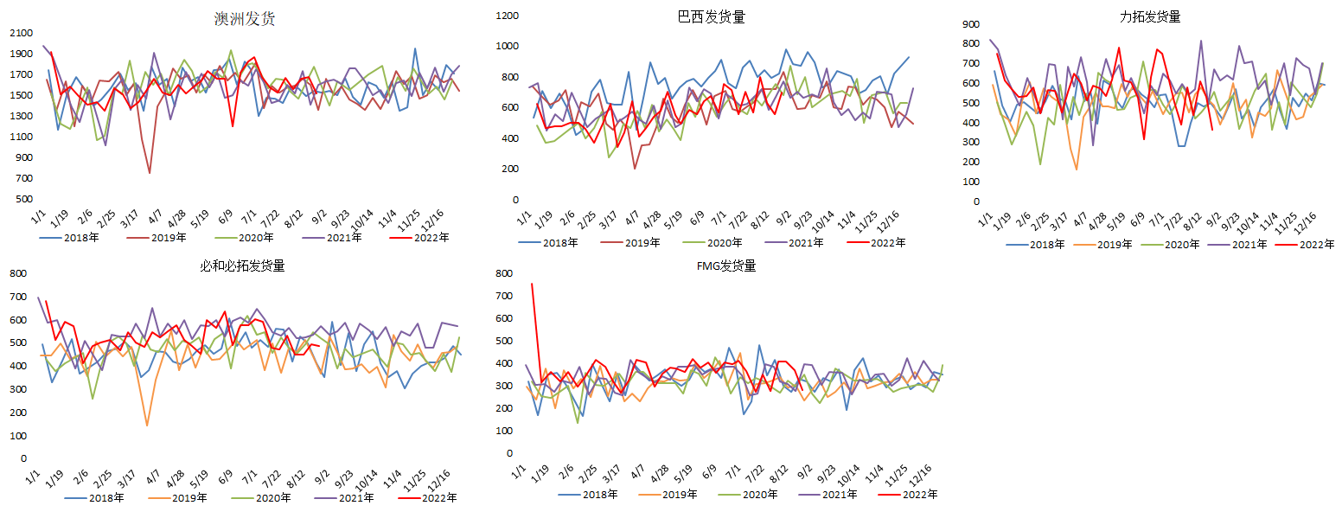
铁矿石供求：澳洲发运继续回落，发运端本周偏弱

Slide 7
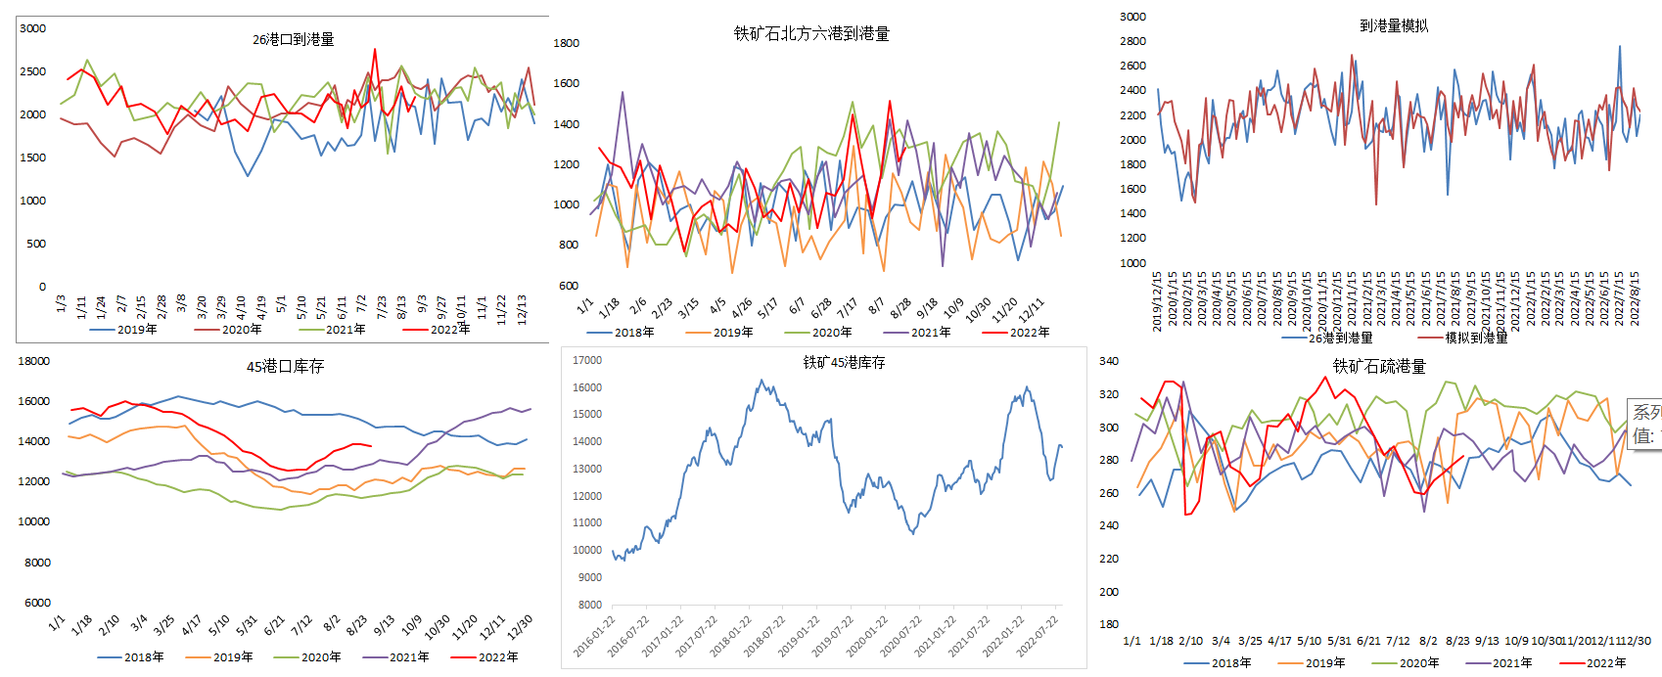
铁矿供求： 港库7月以来首度下滑，到港量中位偏上

Slide 8
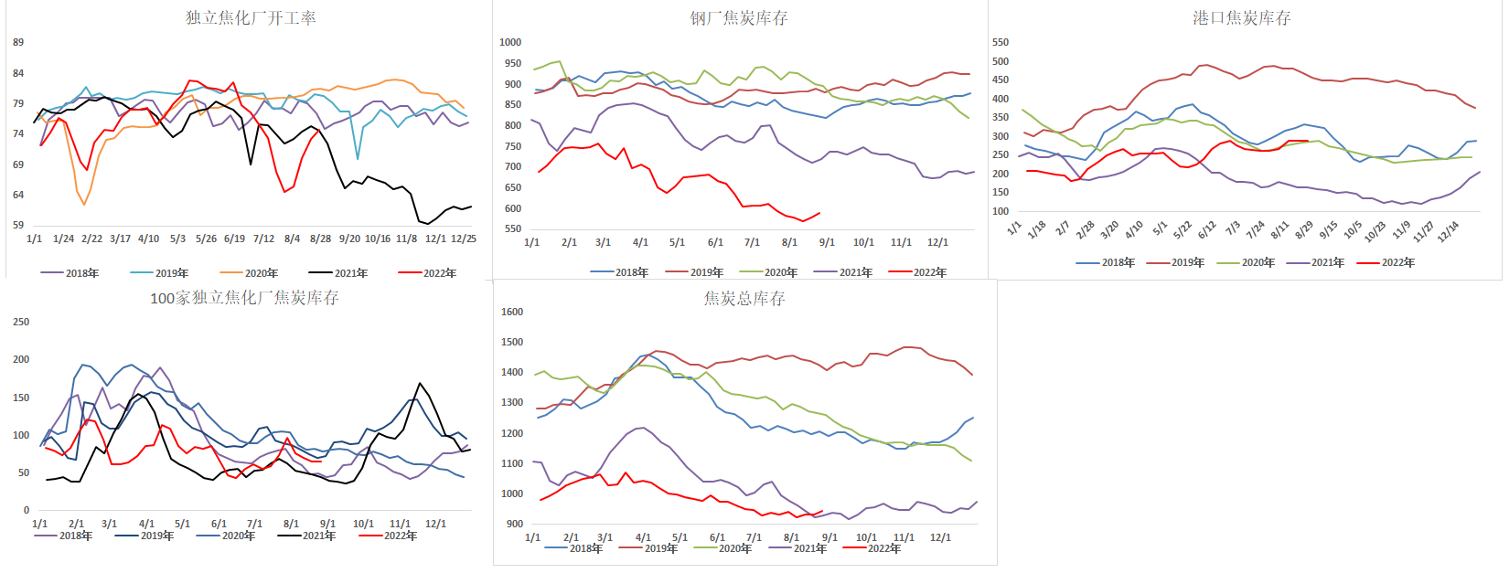
焦炭供求：焦企开工继续回升，钢厂小幅补库

Slide 9
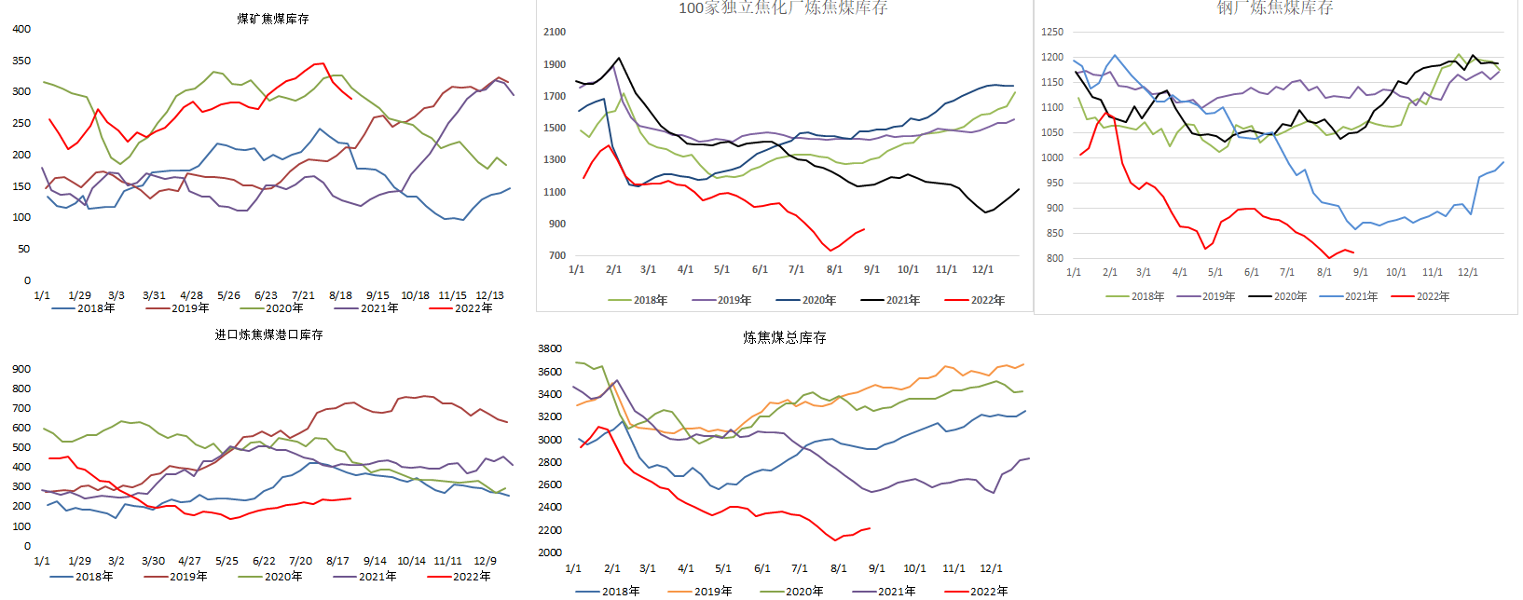
焦煤供求：煤矿高库存继续好转，焦化厂小幅补库

Slide 10
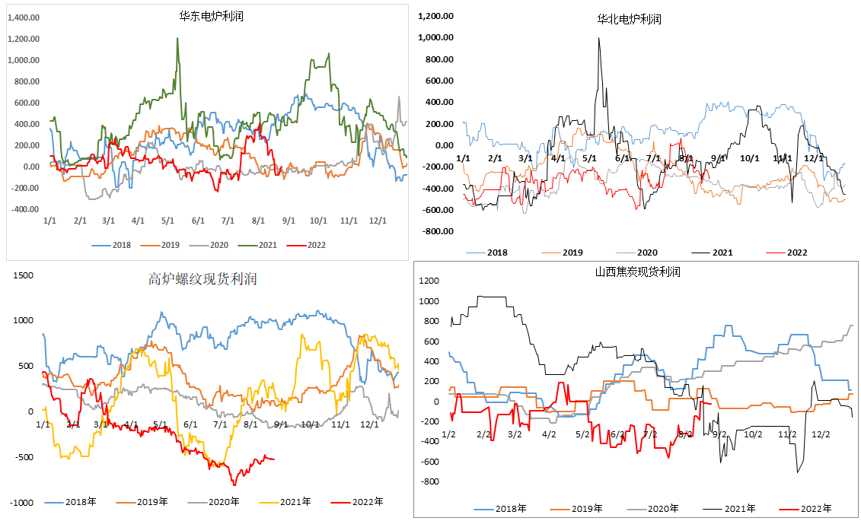
现货利润：电炉高炉利润分化，焦炭利润重回平衡点

Slide 11
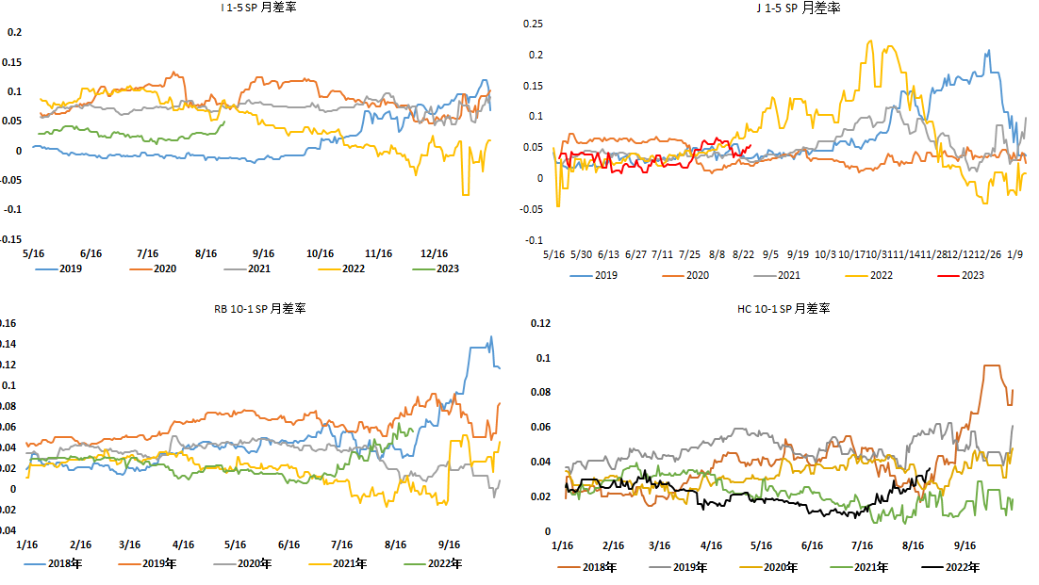
月差：钢材维持近强远弱，炉料月差小幅走强

Slide 12
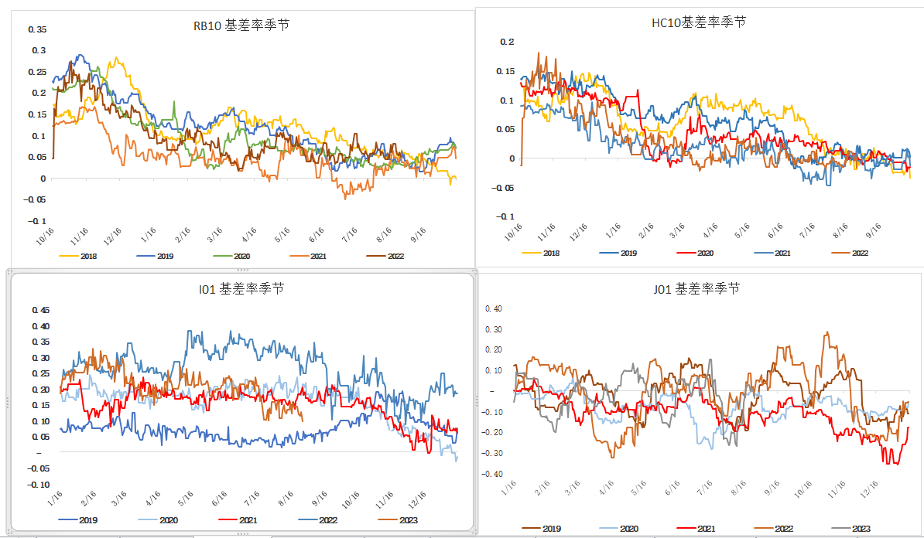
基差：炉料盘面反弹，现货保持稳定

Slide 13
免责声明
本报告的信息均来源于公开资料，我公司对这些信息的准确性和完整性不作任何保证，也不保证所包含的信息和建议不会发生任何变更。我们已力求报告内容的客观、公正，但文中的观点、结论和建议仅供参考，报告中的信息或意见并不构成所述品种的操作依据，投资者据此做出的任何投资决策与本公司和作者无关。

Slide 14
谢谢大家的观看
Thanks for watching.

